Slide 1


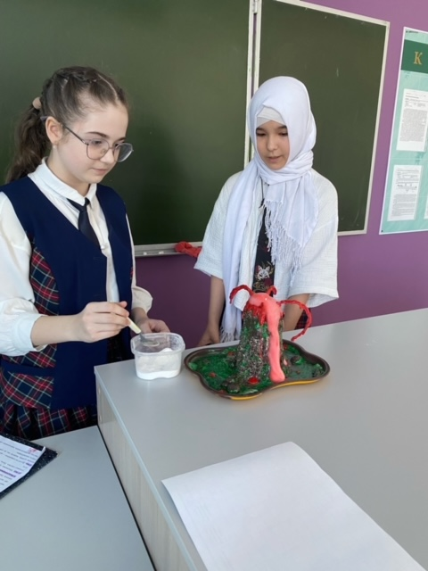
22 марта в школе прошла школьная научно- практическая конференция «Эврика». Обучающиеся продемонстрировали свой проектный продукт по теме «Вулкан»

